Slide 1
Организационное и методическое сопровождение работ по введению обновленных федеральных государственных образовательных стандартов и формированию функциональной грамотности обучающихся

Slide 2
РЕГИОНАЛЬНАЯ ОРГАНИЗАЦИОННО-УПРАВЛЕНЧЕСКАЯ СИСТЕМА
введения обновленных ФГОС
РЕГИОНАЛЬНЫЙ ОИВ
РЕГИОНАЛЬНАЯ КООРДИНАЦИОННАЯ ГРУППА
ЕДИНЫЙ РЕГИОНАЛЬНЫЙ
РЕСУРСНЫЙ ЦЕНТР НА БАЗЕ ИРО, ЦНППМ
РЕГИОНАЛЬНЫЕ ИНФОРМАЦИОННЫЕ
МЕТОДИЧЕСКИЕ ЦЕНТРЫ И УМО, ТЬЮТОРСКИЕ КОМАНДЫ
ОБРАЗОВАТЕЛЬНЫЕ ОРГАНИЗАЦИИ
Управление процессами введения ФГОС
Планирование, координация, контроль, корректирующие мероприятия по введению обновленных ФГОС,
выявление дефицитов
Организация и проведение КПК, семинаров/совещаний для муниципальных методических служб по организационному и методическому сопровождению введения обновленных ФГОС
Региональный центр цифровых технологий
Региональные центры развития талантов
Региональный центр оценки качества образования
Техническая поддержка и технологическое развитие региональной системы образования, организация сопряжения дополнительного образования с общим образованием, мониторинг результатов
Анализ изменений примерной ООП, изучение проектов РП, конструктора РП, выставленных на сайте ИСРО, инструментов введения обновленных ФГОС, сопровождение деятельности ММС, методических групп педагогов по введению обновленных ФГОС
Разработка ООП, РП по учебным предметам/курсам, выявление дефицитов, изменение должностных инструкций работников, локальных НПА; выбор модели организации образовательного процесса, работа с родителями по введению обновленных ФГОС

Slide 3
ЧЕК-ЛИСТ самодиагностики готовности регионов Российской Федерации
к введению обновленных ФГОС
ЧЕК-ЛИСТ самодиагностики готовности региона к формированию функциональной грамотности обучающихся
Инвариантная часть
Вариативная часть
Разработать и утвердить план мероприятий по введению обновленных ФГОС
Определить организацию-оператора по сопровождению введения обновленных ФГОС
Организовать проведение еженедельных регионально-муниципальных управленческих семинаров-совещаний по подготовке к введению обновленных ФГОС
Разработать и внедрить региональную модель мониторинга готовности образовательных организаций к введению обновленных ФГОС
Составить перечень учебников, используемых в регионе, по каждому учебному предмету; определить дефициты УМК на предмет соответствия требованиям обновленных ФГОС
Разработать региональную нормативную правовую базу типовых документов для образовательных организаций
Создать региональные стажировочные (методические) площадки по вопросам введения обновленных ФГОС
Обеспечить контроль проведения мероприятий по организации стажировок в ОО, имеющих положительный опыт введения ФГОС в пилотном режиме
Сформировать схему (алгоритм, процесс) управления деятельностью по введению обновленных ФГОС: создать координационную группу управления процессом и методические группы по учебным предметам
Обеспечить контроль сопряжения содержания внеурочной и урочной деятельности, воспитательной работы, а также содержания программ дополнительного образования с целью достижения планируемых результатов
Актуализировать план работы региональных учебно-методических объединений, методических служб, предметных ассоциаций в части первоочередных действий по введению обновленных ФГОС
Активизировать деятельность региональных учебно-методических объединений и ассоциаций учителей-предметников
Организовать мероприятия по организации наставничества с целью повышения профессионального уровня учителей по вопросам введения обновленных ФГОС
Организовать проведение региональных образовательных мероприятий в различных формах: конференции, мастер-классы, тренинги, круглые столы и пр.
Обеспечить контроль организации процессов обратной связи через мероприятия по проведению информационно-просветительской работы с родителями, СМИ, общественностью по вопросам введения ФГОС
Организовать и провести мероприятия по организации и проведению практико-ориентированных КПК учителей по подготовке к введению обновленных ФГОС
Обеспечить контроль синхронизации/интеграции ООП и ПДО на базе ОО, ДОП, СПО, сущностей НП «Образование» (центров «Точка Роста», «IT-куб», «Кванториум»)
Обеспечить финансирование из средств регионального бюджета обновления МТБ ОО, включая их филиалы, предметными классами и др. оборудованием
Разработать модель финансирования деятельности методических служб с учетом региональных потребностей и возможностей
Обеспечить контроль внедрения сетевых образовательных программ

Slide 4
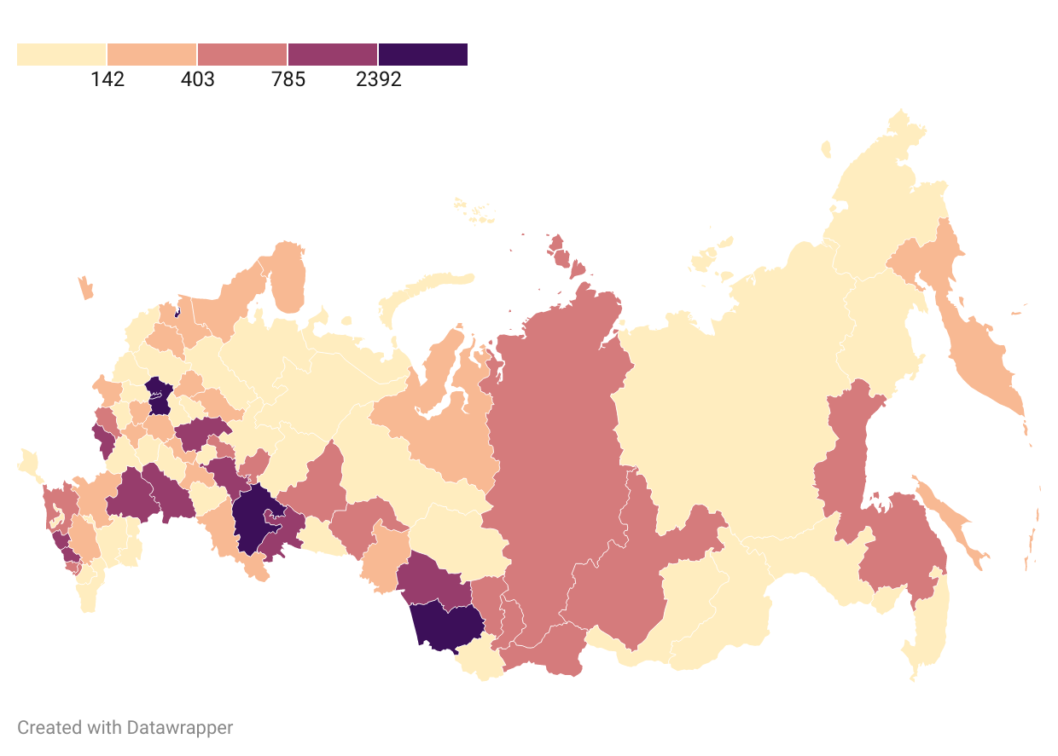
УЧАСТИЕ СУБЪЕКТОВ РОССИЙСКОЙ ФЕДЕРАЦИИ
в апробации примерных рабочих программ по учебным предметам
Количество заявок на апробацию примерных рабочих программ
Максимальное количество заявок
Республика Башкортостан | 5426
Алтайский край | 3087
Московская область | 2392
Новосибирская область | 1422
Белгородская область | 1288
Волгоградская область | 1054
Республика Татарстан | 1034
Кабардино-Балкарская Республика | 893
Саратовская область | 870
Карачаево-Черкесская Республика | 828
Минимальное количество заявок
Пензенская область | 6 | Республика Бурятия | 2
Владимирская область | 6 | Еврейская автономная область | 1
Самарская область | 6 | Ненецкий автономный округ | 0
Республика Саха (Якутия) | 4 | Томская область | 0
Республика Алтай | 4 | Чукотский автономный округ | 0

Slide 5
ОБУЧЕНИЕ УПРАВЛЕНЧЕСКИХ КОМАНД СУБЪЕКТОВ РФ
(специалисты ИРО/ИПК/ЦНППМ)
Субъект | Зачислено | Выпущено
Смоленская область | 165 | 115
Калужская область | 92 | 73
Московская область | 70 | 49
Республика Тыва | 70 | 35
Воронежская область | 64 | 58
Оренбургская область | 61 | 37
Свердловская область | 55 | 49
Ростовская область | 38 | 28
Иркутская область | 38 | 22
Нижегородская область | 36 | 31
Краснодарский край | 34 | 30
Белгородская область | 31 | 27
Республика Татарстан | 30 | 25
Республика Алтай | 29 | 20
Республика Северная Осетия - Алания | 28 | 12
Тульская область | 26 | 23
Архангельская область | 25 | 25
Саратовская область | 25 | 22
Липецкая область | 25 | 18
Челябинская область | 23 | 22
Самарская область | 23 | 19
Омская область | 22 | 21
Республика Мордовия | 22 | 20
Чувашская Республика | 22 | 20
Красноярский край | 22 | 18
Забайкальский край | 21 | 18
Удмуртская Республика | 21 | 18
Волгоградская область | 21 | 14
Калининградская область | 20 | 20
Орловская область | 20 | 16
Сахалинская область | 19 | 17
Астраханская область | 19 | 14
Чеченская Республика | 19 | 8
Ярославская область | 18 | 16
Республика Коми | 18 | 15
Республика Адыгея | 17 | 12
Ставропольский край | 16 | 16
Тюменская область | 16 | 15
Республика Хакасия | 16 | 14
г. Севастополь | 16 | 10
Новосибирская область | 16 | 9
Карачаево-Черкесская Республика | 15 | 13
Субъект | Зачислено | Выпущено
Кемеровская область | 15 | 12
Республика Башкортостан | 15 | 10
Псковская область | 14 | 10
Рязанская область | 14 | 10
Владимирская область | 11 | 11
Вологодская область | 11 | 10
Новгородская область | 11 | 10
Тамбовская область | 11 | 7
Иные территории | 11 | 3
Амурская область | 10 | 10
Брянская область | 10 | 7
Костромская область | 9 | 9
Курганская область | 9 | 9
Республика Карелия | 9 | 8
Ямало-Ненецкий автономный округ | 9 | 8
Кировская область | 9 | 7
Кабардино-Балкарская Республика | 9 | 6
Ненецкий автономный округ | 8 | 8
Приморский край | 8 | 8
Ульяновская область | 8 | 6
Пензенская область | 7 | 7
Хабаровский край | 7 | 1
Ивановская область | 6 | 6
Республика Марий Эл | 6 | 4
Алтайский край | 5 | 5
Магаданская область | 5 | 5
Тверская область | 5 | 4
Камчатский край | 5 | 2
Республика Калмыкия | 5 | 2
Ленинградская область | 4 | 4
Республика Дагестан | 4 | 3
Томская область | 4 | 2
Чукотский автономный округ | 3 | 3
Курская область | 3 | 2
Мурманская область | 3 | 2
Еврейская автономная область | 1 | 1
Пермский край | 1 | 1
Республика Саха (Якутия) | 1 | 1
Ханты-Мансийский автономный округ – Югра | 1 | 0
Зачислено
1690 слушателей
Выпущено
1306 слушателей

Slide 6
САМОДИАГНОСТИКА ГОТОВНОСТИ СУБЪЕКТОВ РФ
к введению обновленных ФГОС
Количество субъектов | Выявленные дефициты
4 | Рабочие программы на углубленном уровне
3 | Информированность родителей
3 | Индивидуальные учебные планы
1 | ФИП
1 | Типовой комплект методических документов
1 | Методические рекомендации по ЦОС
1 | Внеурочная деятельность

Slide 7
Решения совещания 14.12.2021
Органам исполнительной власти субъектов РФ
по вопросу о введении обновленных ФГОС:
Провести анализ наиболее распространенных в регионе УМК на предмет их соответствия примерным РП по учебным предметам, программам повышения квалификации учителей, анализ плана повышения квалификации учителей, а также плана закупок учебников на 2022 год с учетом нового приказа Минпросвещения России об утверждении Порядка формирования ФПУ от 12.11.2021 №819.
Провести анализ содержания программ повышения квалификации учителей на предмет ориентации
педагогов на достижение планируемых образовательных результатов по годам обучения.
по вопросу о формировании функциональной грамотности:
Организовать изучение информационно-методических материалов образовательного события «Марафон функциональной грамотности» педагогическим сообществом региона.
Организовать участие учителей, управленческих команд образовательных организаций, обучающихся,
студентов и преподавателей педагогических вузов в форуме «Тенденции и векторы развития общего образования»
ФГАОУ ДПО «Академия Минпросвещения России»
по вопросу о формировании функциональной грамотности:
Организовать в Цифровой экосистеме ДПО систему онлайн тренингов, направленных на формирование и оценивание функциональной грамотности управленческих команд, провести вебинары по анализу результатов тренингов.
Организовать обучение по ДПП ПК «Функциональная грамотность руководителя»
ФГАОУ ДПО «Институт стратегии развития образования»
по вопросу о введении обновленных ФГОС:
Подготовить адресные методические рекомендации по использованию наиболее распространенных в регионе УМК при реализации обновленных ФГОС

